Slide 1
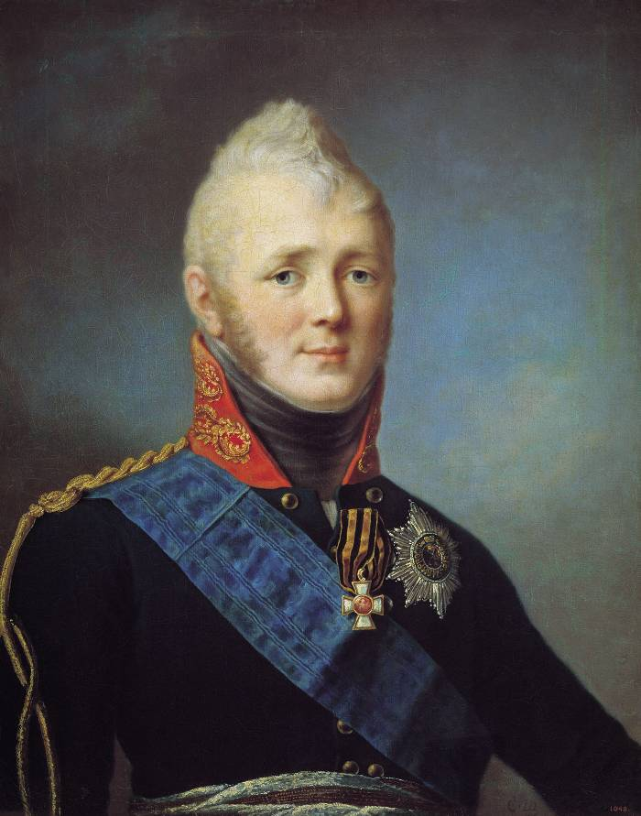
Алекса́ндр I Павлович Благословенный
С.С. Щукин.
Портрет Александра I
Начало 1800-х, холст, масло Государственный Русский музей, Санкт-Петербург
Notes:
Александр I
Алекса́ндр I Павлович Благословенный — император и самодержец Всероссийский, протектор Мальтийского ордена, великий князь Финляндский, царь Польский старший сын императора Павла I и Марии Фёдоровны.
Родился: 23 декабря 1777 г., Санкт-Петербург
Умер: 1 декабря 1825 г., Таганрог
Супруг(а): Елизавета Алексеевна (в браке с 1793 г.)
Родители: Мария Фёдоровна, Павел I
Дети: Софья Дмитриевна Нарышкина
Братья и сестры: Константин Павлович, Екатерина Павловна, Михаил Павлович
Александр I Павлович Романов родился (12) 23 декабря 1777 года в Санкт-Петербурге. Старший сын императора Павла I, он воспитывался под попечительством Н.И. Салтыкова. В детстве мальчик находился под большим влиянием своей бабки – императрицы Екатерины II. Александр I, император всероссийский, старший сын императора Павла Петровича и Марии Федоровны , родился 12 декабря 1777 года. Радостно встречена была народом весть о рождении первенца у наследника престола: прямое престолонаследие, казалось, обеспечивалось надолго, и тревожившие Россию смуты должны были прекратиться. Имя свое Александр I получил в честь св. Александра Невского, патрона Петербурга В 1793 году Александр женился на дочери маркграфа Баденского Луизе Марии Августе, принявшей имя Елизаветы Алексеевны. На престол он вступил в результате дворцового переворота, когда был убит Павел I, в 1801 году. По мнению историков, Александр I отличался двуличностью, нерешительностью, подозрительностью и болезненным самолюбием; вместе с тем, обладая хорошим умом и образованием, он был незаурядным дипломатом.

Slide 2
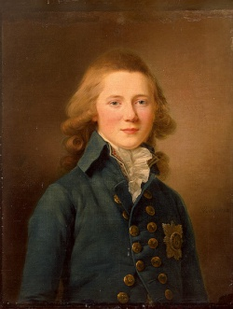
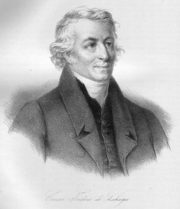
Александр I
12 (23) декабря 1777, Петербург — 19 ноября (1 декабря) 1825, Таганрог
Великий князь Александр Павлович. Худ. Жан-Луи Вуаль, 1792. Эрмитаж.
Фредерик Сезар Лагарп
Notes:
12 (23) декабря 1777, Петербург — 19 ноября (1 декабря) 1825, Таганрог
первенец великого князя Павла Петровича (позднее император Павел I) и великой княгини Марии Федоровны
Сразу после рождения Александр был взят у родителей своей бабкой императрицей Екатериной II, которая намеревалась воспитать из него идеального государя, продолжателя своего дела. В воспитатели к Александру по рекомендации Д. Дидро был приглашен швейцарец Ф. Ц. Лагарп, республиканец по убеждениям. Великий князь рос с романтической верой в идеалы Просвещения, сочувствовал полякам, лишившимся государственности после разделов Польши, симпатизировал Великой французской революции и критически оценивал политическую систему российского самодержавия.
Екатерина II заставила его прочитать французскую Декларацию прав человека и гражданина, и сама растолковала ему ее смысл. Вместе с тем в последние годы царствования бабки Александр находил все больше несоответствий между декларируемыми ею идеалами и повседневной политической практикой.
Свои чувства ему приходилось тщательно скрывать, что способствовало формированию в нем таких черт, как притворство и лукавство.
Главным наставником был назначен граф Николай Иванович Салтыков¹¹, а Лагарпу было предложено место учителя французского языка. Постепенно Лагарп стал заниматься со своими воспитанниками всеобщей историей, географией и математикой, а также философией и законоведением.
Лагарп мечтал воспитать из Александра "человека — друга свободы, покровителя наук и искусств, который явится в мир провозгласить идеи равенства и независимости. Как счастлив будет управляемый им народ: в его государстве воздвигнутся многочисленные школы, университеты, будет процветать торговля и мирные землепашцы, благословляя своего монарха, с любовью обратятся к своим сельским работам, пышная аристократия снимет свои раззолоченные кафтаны, при дворе стихнут интриги и козни, и все обратятся к занятиям, облагораживающим ум и сердце".
Лагарп сумел привить своему воспитаннику идеалы правды, справедливости, глубокое уважение к человеческому достоинству — поэтому для Александра Лагарп стал не просто учителем, но и нравственным авторитетом. Между тем, придворная жизнь с ее интригами и вся закулиса большой политики, которые Александр мог близко наблюдать еще при жизни Екатерины, вызывали у него чувство отвращения, желание не принимать в ней участие. "Мое положение меня вовсе не удовлетворяет, — писал Александр в письме к Лагарпу, — оно слишком блистательно для моего характера, которому нравятся исключительно тишина и спокойствие. Придворная жизнь не для меня создана. Я всякий раз страдаю, когда должен являться на придворную сцену, и кровь портится во мне при виде низостей, совершаемых другими на каждом шагу для получения внешних отличий, не стоящих, в моих глазах, медного гроша... Одним словом, я сознаю, что не рожден для того высокого сана, который ношу теперь и еще менее предназначенного мне в будущем, от которого я дал себе клятву отказаться тем или иным способом".
Свои чувства Александру приходилось тщательно скрывать, что способствовало формированию в нем таких черт, как притворство и лукавство. Это отразилось на взаимоотношениях с отцом во время посещения его резиденции в Гатчине, где царил дух военщины и жесткой дисциплины, и с бабушкой в Зимнем дворце. Александр еще ребенком научился угадывать любые желания императрицы и прилагал все старания казаться таким, каким она его хотела видеть: даже детские письма Александра к Екатерине обнаруживают совсем не детскую льстивость — он неизменно целует ручки и ножки бабушки, умеет шепнуть кому следует, что высшее его желание как можно больше походить на бабушку... Необходимость постоянно нравиться обоим — отцу и бабушке, которые ненавидели друг друга, развили в Александре двуличность, лицемерие, склонность казаться, а не быть, тягу к позерству.
Это отразилось и на взаимоотношениях с отцом во время посещения его резиденции в Гатчине, где царил дух военщины и жесткой дисциплины. Александру постоянно приходилось иметь как бы две маски: одну для бабки, другую для отца. В 1793 его женили на принцессе Луизе Баденской (в православии Елизавета Алексеевна) , которая пользовалась симпатией русского общества, но не была любима мужем.

Slide 3
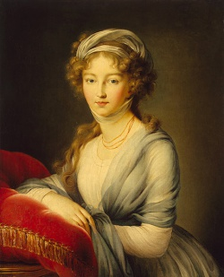
Елизавета Алексеевна
Елизавета Алексеевна,
супруга императора Александра I.
Худ. Луиза-Элизабет Виже-Лебрен.
1795
Notes:
Этот портрет, хранящийся в замке Вольфсгартен, императрица послала в дар своей матери Амалии-Федерике Гессен-Дармштадской.
В 1793 его женили на принцессе Луизе Баденской (в православии Елизавета Алексеевна) , которая пользовалась симпатией русского общества, но не была любима мужем.
На престол он вступил в результате дворцового переворота, когда был убит Павел I, в 1801 году.

Slide 4
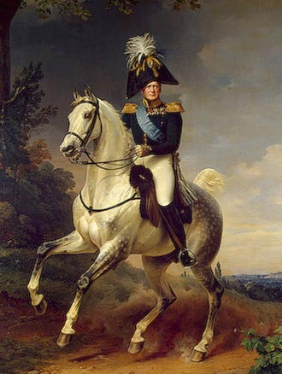
АЛЕКСАНДР I российский император (1801-1825)
Конный портрет Александра I.
Худ. Франц Крюгер, 1832.
Военная Галерея 1812 г. Эрмитаж.
Notes:
российский император (1801-1825)
Восшествие на престол Александра I
Считается, что незадолго до своей смерти Екатерина II предполагала завещать Александру престол в обход сына. По-видимому, внук был в курсе этих ее планов, но принять престол не согласился. После воцарения Павла положение Александра еще более осложнилось, ибо ему приходилось постоянно доказывать подозрительному императору свою лояльность. Отношение же Александра к политике отца носило резко критический характер. Именно эти настроения Александра способствовали его вовлечению в заговор против Павла, но на условиях, что заговорщики сохранят его отцу жизнь, и будут добиваться лишь его отречения. Трагические события 11 марта 1801 года серьезно повлияли на душевное состояние Александра: чувство вины за смерть отца он испытывал до конца своих дней.
Александр, сын императора Павла I и Марии Фёдоровны, взошел на российский престол, согласившись на поддержку дворцового переворота с целью свержения правившего отца. Подписав указ на прием власти, Александр получил заверения графа Петра Алексеевича Палена о сохранении жизни свергнутому императору, впрочем, понимая, что подобное обещание вряд ли исполнимо¹². Ночью 23 марта Павел был задушен в собственной спальне в Михайловском замке¹³. Утром 24 марта 1801 к присяге новому императору были приведены Сенат и Синод, а Александр¹⁴ в Зимнем дворце подписал Манифест:
"Судьбам Вышнего угодно было прекратить жизнь любезного родителя нашего, государя императора Павла Петровича, скончавшегося скоропостижно апоплексическим ударом в ночь с 11-го на 12-е число сего месяца. Мы, восприемля наследственно императорский всероссийский престол, восприемлем купно и обязанность управлять Богом нам врученный народ по законам и по сердцу в бозе почивающей августейшей бабки нашей, государыни императрицы Екатерины Великой, коей память нам и всему отечеству вечно будет любезна, да, по ее премудрым намерениям шествуя, достигнем возвести Россию на верх славы и доставить ненарушимое блаженство всем верным подданным нашим, которых через сие призываем запечатлеть верность их к нам присягой перед лицом всевидящего Бога, прося Его, да подаст нам силы к снесению бремени ныне лежащего" ¹⁵.

Slide 5
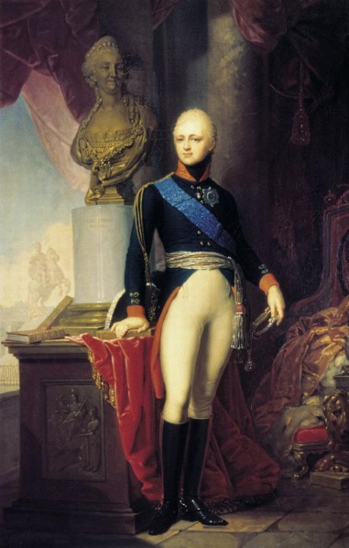
24—25 марта 1801 амнистировал членов Смоленского кружка, которым были возвращены чины и дворянство;
27 марта - амнистия политическим заключенным, снят запрет на ввоз различных промышленных товаров;
12 апреля — отменен запрет на деятельность частных типографий;
22 апреля манифест адресован крестьянам;
24 апреля император огласил в Сенате 5 манифестов.
АЛЕКСАНДР I.
Худ. В.Л. Боровиковский, 1802-1803. Русский музей, Санкт-Петербург.
Notes:
"Дней александровых прекрасное начало"¹⁶ ознаменовалось отменой всех нововведений императора Павла I. 24—25 марта 1801 Александр I подписал несколько указов, вернувших всех ранее уволенных в отставку с военной и гражданской службы, амнистировал членов Смоленского кружка, которым были возвращены чины и дворянство¹⁷. 27 марта была объявлена амнистия политическим заключенным и беглецам, укрывшимся за границей, снят запрет на ввоз различных промышленных товаров. 12 апреля — отменен запрет на деятельность частных типографий и ввоз из-за границы книг¹⁸. 24 апреля император огласил в Сенате 5 манифестов, восстанавливавших в полном объеме действие Жалованных грамот дворянству и городам¹⁹. Одновременно была ликвидирована Тайная экспедиция Сената, занимавшаяся сыском и расправой, а все следствия по политическим делам были переданы в учреждения, ведавшие уголовным судопроизводством²⁰. Один из манифестов 22 апреля был адресован крестьянам: в нем обещалось не увеличивать налоги и разрешался вывоз сельскохозяйственных продуктов за границу.

Slide 6
ВНУТРЕННЯЯ ПОЛИТИКА
1801 — 1803: "Негласный комитет", созданный для подготовки государственных реформ.
1801 – 1810: "Непременный совет" подготовил указы:
1801 - указ, дозволявший недворянам покупать землю в собственность;
1803 — «Указ о вольных хлебопашцах»;
1804 — указ о лифляндских крестьянах;
1804 в октябре указ, позволявший выходцам из купечества (8 класса), покупать населенные земли и владеть ими на основе договора с крестьянами, которые таким образом переставали быть крепостными и становились вольными.
Большая часть реформ была разработана Негласным комитетом, который в 1810 году был преобразован в Государственный совет.
Notes:
1801 — 1803: "Негласный комитет", созданный для подготовки государственных реформ. В состав комитета входили молодые друзья Александра: граф Павел Строганов²¹, князь Адам Чарторыйский²², граф Николай Новосильцев²³, граф Виктор Кочубей²⁴. Летом 1801 "Негласный комитет" обсудил "Жалованную грамоту Российскому народу", в которой провозглашалась неприкосновенность личности, а также право россиян "пользоваться невозбранно свободою мысли, веры и исповедания, богослужения, слова или речи, письма или деяния". Но в ходе обсуждения члены комитета пришли к мнению, что обнародовать такую грамоту несвоевременно, и она "легла под сукно".
1801, 11 апреля — 1810, 13 января: "Непременный совет" — законосовещательный орган, в состав которого входили 12 человек — вельможи, возглавлявшие важнейшие государственные учреждения (Дмитрий Трощинский²⁵, граф Петр Завадовский²⁶, граф Александр Воронцов²⁷, князь Николай Салтыков²⁸), а также доверенные лица императора и главнейшие участники заговора (Платон и Валериан Зубовы). "Непременный совет" подготовил указы: в 1801 был издан указ, дозволявший недворянам (купцам, мещанам и государственным крестьянам) покупать землю в собственность; в 1803 — "Указ о вольных хлебопашцах", где утверждалась возможность освобождения крестьян с землей за выкуп²⁹; в 1804 — указ о лифляндских крестьянах³⁰; в октябре 1804 также появился указ, позволявший выходцам из купечества, дослужившимся до чина 8 класса, покупать населенные земли и владеть ими на основе договора с крестьянами, которые таким образом переставали быть крепостными и становились вольными.
Большая часть реформ была разработана Негласным комитетом, который в 1810 году был преобразован в Государственный совет. Целью их являлось сохранение самодержавия и предотвращение революционных волнений.

Slide 7
ВНУТРЕННЯЯ ПОЛИТИКА
1802, 8 сентября: манифест "Об учреждении министерств", согласно которому были образованы 8 министерств.
1802 — 1805: реформа Сената, который определялся как "верховное место империи".
1802 — 1820: реформа учебных заведений.
1810, 13 января: "Непременный совет" преобразован в Государственный совет.
1810 — 1811: продолжение министерских реформ.
1810 — 1812, 1816 — 1826: организация военных поселений на казенных землях.
Notes:
Одним из главных достижений Александра как реформатора было создание в 1802 году Кабинета министров и восьми министерств, которые способствовали централизации управления государством, давали возможность установить не коллегиальную, а персональную ответственность высокопоставленных чинов за их обязанности.
1802, 8 сентября: манифест "Об учреждении министерств", согласно которому были образованы 8 министерств: Военное, Военно-морское, Иностранных дел, Внутренних дел, Коммерции, Финансов, Народного просвещения и Юстиции, а также Государственного казначея и Экспедиции о государственных доходах на правах министерства. Министры и главноуправляющие на правах министров образовывали Комитет министров, в котором каждый из них обязывался выносить на обсуждение свои всеподданнейшие доклады императору. В то же самое время существовавшие коллегии и подчиненные им места не упразднялись, а переходили под контроль министров с сохранением коллежского устройства (они были окончательно ликвидированы в период 1802 — 1832)^{31 …}
1802 — 1805: реформа Сената, который определялся как "верховное место империи", чья власть ограничивалась лишь властью императора. Министры были обязаны подавать в Сенат ежегодные отчеты, которые тот мог опротестовать перед государем. Это положение через несколько месяцев стал причиной конфликта царя с Сенатом, когда была сделана попытка опротестовать доклад военного министра, уже утвержденный императором, причем речь шла об установлении сроков обязательной службы дворян, не выслуживших офицерского чина. Сенат усмотрел в этом нарушение дворянских привилегий. В результате конфликта в марте 1803 последовал указ, запрещавший Сенату делать представления на вновь изданные законы. В 1805 Сенат был преобразован в чисто судебное учреждение.
1802 — 1820: реформа учебных заведений (приходские, уездные и губернские училища, университеты). Открытие 4 новых университетов в дополнение к единственному Московскому (с 1755): в Дерпте (1802)³², Вильне (1803)³³, Харькове (1804) и Казани (1804). В Санкт-Петербурге в 1804 был открыт педагогический институт, преобразованный в университет лишь в 1819. Университетский устав 1804 года впервые предоставил всем российским университетам автономию. Были также открыты: Демидовский юридический лицей в Ярославле (1805)³⁴, Царскосельский лицей (1811), Ришельевский лицей в Одессе (1817)³⁵, Нежинский юридический лицей князя А. А. Безбородко (1820)³⁶, а также Московское коммерческое училище (1804)³⁷ и Институт Корпуса инженеров путей сообщения в Санкт-Петербурге (1810)³⁸.
1809, октябрь: "Введение к Уложению государственных законов"³⁹, подготовленное М. М. Сперанским⁴⁰, как план реформ всего внутриполитического устройства страны
1810, 13 января: "Непременный совет" преобразован в Государственный совет по манифесту "Образование Государственного совета"
1810 — 1811: продолжение министерских реформ
Между тем сам Александр I испытывал сильнейшее давление придворного окружения, включая членов его семьи, стремившихся не допустить радикальных реформ. Определенное влияние на него, по-видимому, оказала и “Записка о древней и новой России” Н. М. Карамзина, которая дала, очевидно, повод императору усомниться в правильности избранного им пути. Немаловажное значение имел фактор и международного положения России: усиливавшееся напряжение в отношениях с Францией и необходимость подготовки к войне давали возможность оппозиции трактовать реформаторскую деятельность Сперанского как антигосударственную, а самого Сперанского объявить наполеоновским шпионом. Все это привело к тому, что склонный к компромиссам Александр, хотя и не веривший в вину Сперанского, в марте 1812 отправил его в отставку.
1810 — 1812, 1816 — 1826: организация военных поселений на казенных землях Могилевской, Новгородской, Харьковской, Екатеринославской, Херсонской и Петербургской губерний. Военные поселения должны были "представлять особое военно-земледельческое сословие, которое могло бы собственными средствами содержать постоянную армию и комплектовать ее без участия остального населения", и тем самым уменьшить государственные расходы на содержание войск.

Slide 8
ВНУТРЕННЯЯ ПОЛИТИКА
1812,24 июня — 14 декабря: Отечественная война.
1814: завершение строительства Военно-грузинской дороги.
1820, октябрь: волнения в лейб-гвардии Семеновском полку.
1821: введение откупа на казенные нефтяные промыслы.
1822: административная реформа Сибири по проекту
генерал-губернатора М.М. Сперанского.
1823: строительство в Моздоке первого в мире нефтеперегонного (керосинового) завода братьями Дубиниными.
Notes:
Послевоенные реформы Александра I
Укрепив в результате победы над французами свой авторитет, Александр I и во внутренней политике послевоенного времени предпринял очередную серию реформаторских попыток. Еще в 1809 было создано Великое княжество Финляндское, ставшее по существу автономией с собственным сеймом, без согласия которого царь не мог менять законодательство и вводить новые налоги, и сенатом (правительством). В мае 1815 Александр объявил о даровании конституции Царству Польскому, предусматривавшей создание двухпалатного сейма, системы местного самоуправления и свободу печати.
В 1817-1818 годах ряд близких к императору людей, в т.ч. А. А. Аракчеев, занимались по его приказу разработкой проектов поэтапной ликвидации крепостного права в России. В 1818 Александр I дал задание Н. Н. Новосильцеву подготовить проект конституции для России. Проект “Государственной уставной грамоты Российской империи”, предусматривавший федеративное устройство страны, был готов к концу 1820 и одобрен императором, но его введение было отложено на неопределенный срок. Своему ближайшему окружению царь жаловался, что не имеет помощников и не может найти подходящих людей на губернаторские должности. Прежние идеалы все более казались Александру I лишь бесплодными романтическими мечтами и иллюзиями, оторванными от реальной политической практики. Отрезвляющее воздействие оказало на Александра известие о восстании Семеновского полка (1820) , воспринятое им как угроза революционного взрыва в России, для предотвращения которого необходимо было принять жесткие меры. Тем не менее, мечты о реформах не покидали императора вплоть до 1822-23.
1814: завершение строительства Военно-грузинской дороги.
1820, октябрь: волнения в лейб-гвардии Семеновском полку — попытка нижних чинов подать в установленном порядке жалобу на своего командира полковника Ф. Е. Шварца, жестоко обращавшегося с солдатами. Выступление было расценено начальством как бунт, все нижние чины и офицеры были разосланы в разные армейские полки, а сам Семеновский полк заново сформирован из лучших солдат армии⁴⁷
1821: введение откупа на казенные нефтяные промыслы
1822: административная реформа Сибири по проекту генерал-губернатора М. М. Сперанского. Учреждение для управления сибирских губерний; устав об управлении инородцами, предусматривавший деление народов Сибири на оседлых, кочевых и бродячих; введение особых форм общественно-политического устройства для кочевых и бродячих народов
1823: строительство в Моздоке первого в мире нефтеперегонного (керосинового) завода братьями Дубиниными

Slide 9
ВНЕШННЯЯ ПОЛИТИКА
1801, 17 июня: Петербургская конвенция с Англией, восстановившая дипломатические отношения, разорванные Павлом.
1801, 24 сентября: вхождение Восточной Грузии в состав Российской империи.
1803: добровольное вхождение Аварского ханства и Менгрелии в состав Российской империи.
1804 — 1813: Русско-персидская война.
1804: разрыв отношений с Францией.
Встреча Александра I с Наполеоном в Тильзите в июне 1807 г.
Встреча Александра I с Наполеон в Эрфурте (сентябрь 1808).
1808 — 1809: Русско-шведская война.
1806 — 1812: Русско-турецкая война.
Notes:
Внешняя политика Александра I
Придя к власти, Александр I попытался проводить свою внешнюю политику как бы с “чистого листа”. Новое русское правительство стремилось создать в Европе систему коллективной безопасности, связав все ведущие державы между собой рядом договоров.
1801, 17 июня: Петербургская конвенция с Англией, восстановившая дипломатические отношения, разорванные Павлом
Однако уже в 1803 мир с Францией оказался для России невыгодным, в мае 1804 российская сторона отозвала своего посла из Франции и стала готовиться к новой войне. 1801, 24 сентября: вхождение Восточной Грузии в состав Российской империи
1803: добровольное вхождение в состав Российской империи Аварского ханства и Менгрелии.
1804 — 1813: Русско-персидская война. Гюлистанский мир (24 октября 1813). Вхождение в состав Российской империи Дагестана, Имеретии, Гурии, Абхазии и части северного Азербайджана. Россия получила исключительное право держать военный флот на Каспийском море; русским и персидским купцам разрешалось свободно торговать на территориях обоих государств.
1804: разрыв отношений с Францией и создание антифранцузской коалиции, включавшей Англию, Австрию, Пруссию, Швецию, Турцию, Испанию, Португалию, Данию, Неаполитанское и Сардинское королевства⁵⁵
Встреча Александра I и Наполеона у Эрфурта в октябре 1808 года. Худ. Фелисьен де Мирбах
1805 — 1807: войны против Наполеона. "Битва трех императоров" при Аустерлице и поражение русско-австрийской армии Александра I и Франца II (2 декабря 1805)⁵⁶. Разгром прусской армии под Йеной и Ауэрштедтом (14 октября 1806). Поражение русской армии под Фридландом (14 июня 1807). Тильзитский мирный договор (7 июля 1807), согласно которому Россия признала все завоевания императора Наполеона, вступила в союз с Францией и присоединилась к континентальной блокаде Англии⁵⁷.
1808, 12 октября: подписание Эрфуртской союзной конвенции между Россией и Францией; признание права России на Молдавию и Валахию; обязательство сторон оказывать друг другу помощь в случае войны против Австрии.
1808 — 1809: Русско-шведская война. 17 сентября 1809 — Фридрихсгамский мирный договор, установивший границу между Швецией и Россией по реке Торнео. Финляндия (вместе с Аландскими островами) отходила к России на правах Великого княжества; Швеция обязалась расторгнуть союз с Англией, заключить договоры с Францией и Данией и присоединиться к континентальной блокаде.
1806 — 1812: Русско-турецкая война. Уничтожение турецкой эскадры паши Сейига-Ади у Афона вице-адмиралом Дмитрием Николаевичем Сенявиным (19 июня 1807)⁵⁹. Перемирие 12 августа 1807 — 3 марта 1809. Разгром князем Петром Ивановичем Багратионом турецкой армии Хозрева-паши на берегу Дуная у Рассевата (4 сентября 1809)⁶⁰. Успешные действия русской армии под командованием М. И. Кутузова на нижнем Дунае в 1811. Бухарестский трактат (28 мая 1812): присоединение к Российской империи Бессарабии; граница между Россией и Портой была установлена по реке Прут; создание автономного Сербского княжества в составе Османской империи

Slide 10
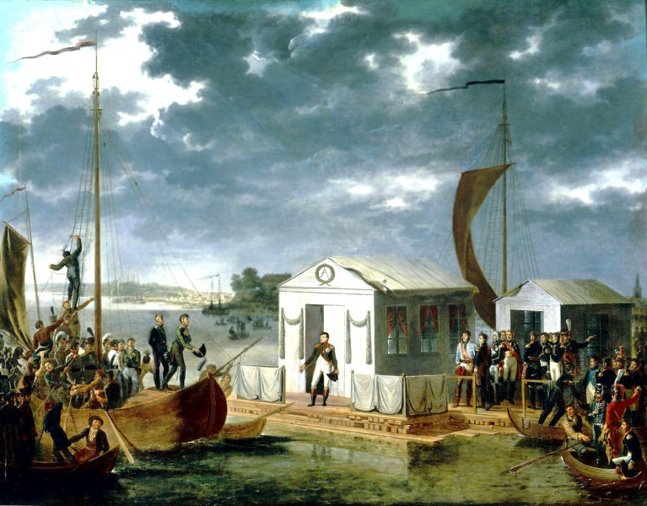
Встреча Александра I и наполеона а Немане в Тильзите 7 июля 1807 г.
Худ. Адольф Роэн. Версаль
Notes:
Внешняя политика Александра I
Александр I считал Наполеона символом попрания законности мирового порядка. Но российский император переоценил свои возможности, что и привело к катастрофе под Аустерлицем в ноябре 1805, причем присутствие императора в армии, его неумелые распоряжения имели самые пагубные последствия. Подписанный в июне 1806 мирный трактат с Францией Александр отказался ратифицировать, и лишь поражение под Фридландом в мае 1807 вынудило российского императора пойти на соглашение. При первом его свидании с Наполеоном в Тильзите в июне 1807 Александру I удалось проявить себя незаурядным дипломатом и, по мнению некоторых историков, фактически “обыграть” Наполеона. Между Россией и Францией был заключен союз и соглашение о разделе зон влияния. Как показало дальнейшее развитие событий, Тильзитское соглашение оказалось более выгодным именно России, позволив России скопить силы. Наполеон же искренне считал Россию своим единственным возможным союзником в Европе. В 1808 стороны обсуждали планы совместного похода на Индию и раздела Оттоманской империи. На встрече с Александром I в Эрфурте (сентябрь 1808) Наполеон признал право России на захваченную в ходе русско-шведской войны (1808-09) Финляндию, а Россия — право Франции на Испанию. Однако уже в это время отношения между союзниками стали накаляться благодаря имперским интересам обеих сторон.
Так, Россию не устраивало существование герцогства Варшавского, континентальная блокада наносила вред российской экономике, а на Балканах у каждой из двух стран были собственные далеко идущие планы. В 1810 Александр I отказал Наполеону, просившему руки его сестры великой княгини Анны Павловны (впоследствии королева Нидерландов), и подписал положение о нейтральной торговле, фактически сводившее на нет континентальную блокаду. Существует предположение, что Александр I собирался нанести Наполеону упреждающий удар, но после того как Франция заключила союзные договора с Австрией и Пруссией, Россия стала готовиться к войне оборонительной. 12 июня 1812 французские войска пересекли российскую границу. Началась Отечественная война 1812 года.

Slide 11
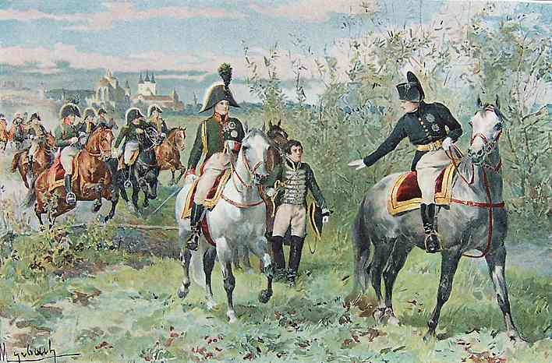
Встреча Александра I и Наполеона у Эрфурта в октябре 1808 г. Худ. Фелисьен де Мирбах.
Notes:
Внешняя политика Александра I
На встрече с Александром I в Эрфурте (сентябрь 1808) Наполеон признал право России на захваченную в ходе русско-шведской войны (1808-09) Финляндию, а Россия — право Франции на Испанию. Однако уже в это время отношения между союзниками стали накаляться благодаря имперским интересам обеих сторон.
Так, Россию не устраивало существование герцогства Варшавского, континентальная блокада наносила вред российской экономике, а на Балканах у каждой из двух стран были собственные далеко идущие планы. В 1810 Александр I отказал Наполеону, просившему руки его сестры великой княгини Анны Павловны (впоследствии королева Нидерландов), и подписал положение о нейтральной торговле, фактически сводившее на нет континентальную блокаду. Существует предположение, что Александр I собирался нанести Наполеону упреждающий удар, но после того как Франция заключила союзные договора с Австрией и Пруссией, Россия стала готовиться к войне оборонительной. 12 июня 1812 французские войска пересекли российскую границу. Началась Отечественная война 1812 года.

Slide 12
ВНЕШННЯЯ ПОЛИТИКА
1812, 24 июня — 14 декабря: Отечественная война. Манифест Александра по случаю "изгнания супостата из пределов России» (5 января 1813).
Конный портрет Александра I .
Худ. Франц Крюгер, 1832.
Военная Галерея 1812 г. в Эрмитаже.
Notes:
1812, 24 июня — 14 декабря: Отечественная война. Бородинское сражение (7 сентября 1812); захват Наполеоном Москвы (14 — 19 октября); отступление "Великой армии" и сражение на переправе через Березину (26 — 29 ноября); остатки французской армии покинули Ковно и, переправившись через Неман (14 декабря), двинулись через Польшу и Пруссию во Францию⁶². Манифест Александра по случаю "изгнания супостата из пределов России" (5 января 1813).
Отечественная война 1812 года
Вторжение наполеоновских армий в Россию (о котором он узнал, находясь в Вильно) было воспринято Александром не только как величайшая угроза России, но и как личное оскорбление, а сам Наполеон стал отныне для него смертельным личным врагом. Не желая повторять опыт Аустерлица и, подчиняясь давлению своего окружения, Александр покинул армию и вернулся в Петербург. В течение всего времени, пока Барклай де Толли осуществлял отступательный маневр, вызывавший на него огонь резкой критики, как общества, так и армии, Александр почти не проявлял своей солидарности с военачальником. После того как был оставлен Смоленск, император уступил всеобщим требованиям и назначил на этот пост М. И. Кутузова. С изгнанием наполеоновских войск из России Александр вернулся в армию и находился в ней во время заграничных походов 1813-14.

Slide 13
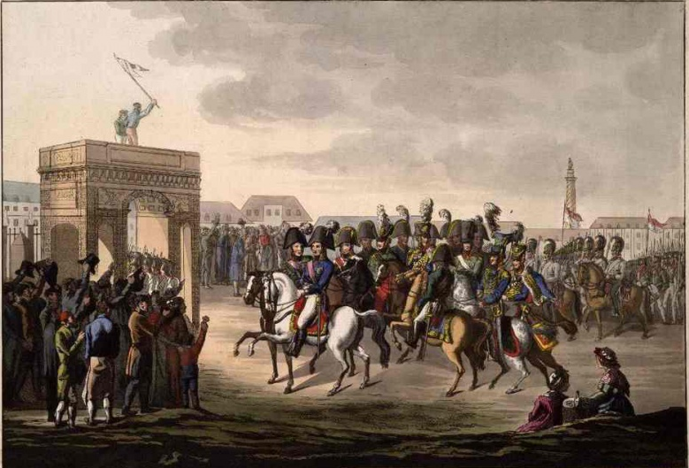
Торжественный въезд императора Александра I и
прусского короля Фридриха Вильгельма III в Париж. Австрийская гравюра.

Slide 14
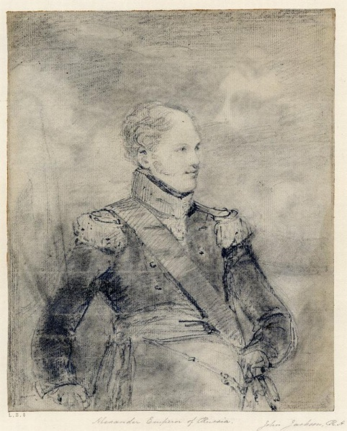
ВНЕШННЯЯ ПОЛИТИКА
1813 — 1814: Заграничные походы русской армии.
1814, ноябрь — 1815, июнь: Венский конгресс.
1815, 14 сентября - император Александр I инициировал создание Священного союза.
Александр I .
Худ. Джон Джексон (1778 — 1831).
Британский музей.
Notes:
1813 — 1814: Заграничные походы русской армии. Переход русской армии через Неман (13 января 1813); победа Наполеона в сражениях при Лютцене (2 мая 1813)⁶³ и при Баутцене (20 — 21 мая)⁶⁴ и отступление русско-прусской армии за Эльбу до Одера; перемирие июля-августа 1813; победа Наполеона в сражении при Дрездене (26 — 27 августа); "Битва народов" под Лейпцигом (16 — 19 октября 1813), где армия Наполеона и его союзников (Саксония, Польша) потерпела поражение от войск России, Австрии, Пруссии и Швеции; Бавария, Вюртемберг перешли на сторону сил антифранцузской коалиции, Вестфальское королевство исчезло как самостоятельное государство, а Саксония потеряла до 40 % своей территории; русская армия, переправившись через Рейн у Базеля, вошла в пределы Франции (12 января 1814); взятие Парижа (24 — 30 марта 1814); отречение Наполеона (4 апреля 1814); Парижский мирный договор (30 мая), согласно которому была восстановлена независимость Голландии, Швейцарии, немецких княжеств и итальянских государств; Франция возвращалась в границы на 1 января 1792.
1814, ноябрь — 1815, июнь: Венский конгресс, 9 июня принявший решения, согласно которым Россия получила большую часть Великого герцогства Варшавского; Пруссия приобрела северную Саксонию, ряд областей на Рейне, шведскую Померанию и остров Рюген; южная Саксония осталась под властью Фридриха-Августа I; в Германии возник Германский союз, включивший 35 монархий и 4 вольных города, под главенством Австрии; Австрия вернула себе восточную Галицию, Зальцбург, Ломбардию, Венецию, Тироль, Триест, Далмацию и Иллирию; было восстановлено Сардинское королевство; Швейцария получила статус вечно нейтрального государства; Дания потеряла Норвегию, которая отошла к Швеции; Бельгия и Голландия образовали королевство Нидерландов, в которое на основе личной унии вошел Люксембург; Англия закрепила за собой Ионические острова, Мальту, Сент-Люсию, Тобаго, Сейшельские острова, Цейлон, Капскую колонию; границы Франции после разгрома Наполеона при Ватерлоо (18 июня) и реставрации Бурбонов (8 июля) — по условиям Второго Парижского мира (20 ноября 1815) вернулись к состоянию на 1790.
Священный союз
Победа над Наполеоном усилила авторитет Александра I, он стал одним из могущественнейших правителей Европы, ощущавшим себя освободителем ее народов, на которого возложена особая, определенная Божьей волей миссия по предотвращению на континенте дальнейших войн и разорений. Спокойствие Европы он считал также и необходимым условием для реализации своих реформаторских замыслов в самой России. Для обеспечения этих условий было необходимо сохранить статус-кво, определенный решениями Венского конгресса (1815), по которым к России отошла территория Великого герцогства Варшавского, а во Франции восстановлена монархия, причем Александр настоял на учреждении в этой стране конституционно-монархического строя, что должно было послужить прецедентом для установления подобных режимов и в других странах. Российскому императору, в частности, удалось заручиться поддержкой союзниками его идеи о введении конституции в Польше. В качестве гаранта соблюдения решений Венского конгресса император инициировал создание Священного союза (14 сентября 1815) — прообраза международных организаций 20 в. Александр I был убежден, что победой над Наполеоном он обязан промыслу Божьему, его религиозность постоянно усиливалась. Сильное влияние на него оказали баронесса Ю. Крюденер и архимандрит Фотий. По некоторым данным, его вера приобрела экуменистический характер, а сам он постепенно становился мистиком.
Александр I непосредственно участвовал в деятельности конгрессов Священного союза в Аахене (сентябрь - ноябрь 1818) , Троппау и Лайбахе (октябрь - декабрь 1820 — январь 1821) , Вероне (октябрь - декабрь 1822) . Однако усиление российского влияния в Европе вызывало противодействие союзников. В 1825 Священный союз по существу распался.

Slide 15
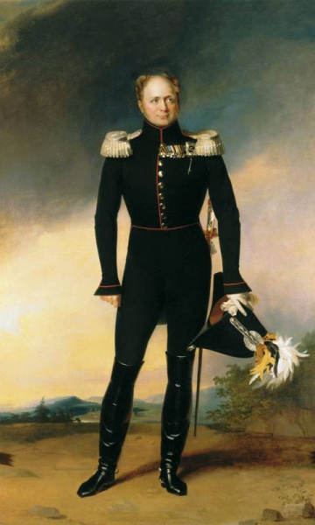
Послевоенные реформы Александра I
1817 – 1825 Усиление реакции
Портрет Александра I в вицмундире Кавалергардского полка,
со звездой ордена Св. Андрея Первозванного и Св. Георгия 4-й степени, со знаками орденов Подвязки (Англия), Меча (Швеция), ордена Марии-Терезии (Австрия) и других иностранных орденов, с серебряной медалью "В память Отечественной войны".
Худ. Джордж Доу, 1824. Эрмитаж.
Notes:
Послевоенные реформы Александра I
Укрепив в результате победы над французами свой авторитет, Александр I и во внутренней политике послевоенного времени предпринял очередную серию реформаторских попыток. Еще в 1809 было создано Великое княжество Финляндское, ставшее по существу автономией с собственным сеймом, без согласия которого царь не мог менять законодательство и вводить новые налоги, и сенатом (правительством). В мае 1815 Александр объявил о даровании конституции Царству Польскому, предусматривавшей создание двухпалатного сейма, системы местного самоуправления и свободу печати.
В 1817-1818 годах ряд близких к императору людей, в т.ч. А. А. Аракчеев, занимались по его приказу разработкой проектов поэтапной ликвидации крепостного права в России. В 1818 Александр I дал задание Н. Н. Новосильцеву подготовить проект конституции для России. Проект “Государственной уставной грамоты Российской империи”, предусматривавший федеративное устройство страны, был готов к концу 1820 и одобрен императором, но его введение было отложено на неопределенный срок. Своему ближайшему окружению царь жаловался, что не имеет помощников и не может найти подходящих людей на губернаторские должности. Прежние идеалы все более казались Александру I лишь бесплодными романтическими мечтами и иллюзиями, оторванными от реальной политической практики. Отрезвляющее воздействие оказало на Александра известие о восстании Семеновского полка (1820) , воспринятое им как угроза революционного взрыва в России, для предотвращения которого необходимо было принять жесткие меры. Тем не менее, мечты о реформах не покидали императора вплоть до 1822-23.
Усиление реакции
Одним из парадоксов внутренней политики Александра I послевоенного времени стало то обстоятельство, что попытки обновления российского государства сопровождались установлением полицейского режима, позднее получившего название “аракчеевщины”. Ее символом стали военные поселения, в которых сам Александр, впрочем, видел один из способов освобождения крестьян от личной зависимости, но которые вызывали ненависть в самых широких кругах общества. В 1817 вместо Министерства просвещения было создано Министерство духовных дел и народного просвещения во главе с обер-прокурором Святейшего синода и главой Библейского общества А. Н. Голицыным. Под его руководством фактически был осуществлен разгром российских университетов, воцарилась жестокая цензура. В 1822 Александр I запретил деятельность в России масонских лож и иных тайных обществ и утвердил предложение Сената, разрешавшее помещикам за “дурные поступки” ссылать своих крестьян в Сибирь. Вместе с тем император был осведомлен о деятельности первых декабристских организаций, но не предпринял никаких мер против их членов, считая, что они разделяют заблуждения его молодости. В последние годы жизни Александр I вновь нередко говорил своим близким о намерении отречься от престола и “удалиться от мира”, что после его неожиданной смерти от брюшного тифа в Таганроге породило легенду о “старце Федоре Кузьмиче”. Согласно этой легенде, в Таганроге умер и был затем похоронен не Александр I, а его двойник, в то время как царь еще долго жил старцем-отшельником в Сибири и умер в 1864 году. Но никаких документальных подтверждений этой легенды не существует.

Slide 16
В честь Александра I были названы
Александрийский столп в Санкт-Петербурге.
Александровский сад в Москве.
Форт «Императора Александра I» у Кронштадта
Александровский костёл в Киеве.
Площадь Александерплац в Берлине.
Улица Алексантеринкату в Хельсенки.
Земля Александра I у берегов Антарктиды
Notes:
Прямых наследников от брака с Елизаветой Алексеевной² Александр не имел: после его смерти императором стал его младший брат Николай Павлович.

Slide 17
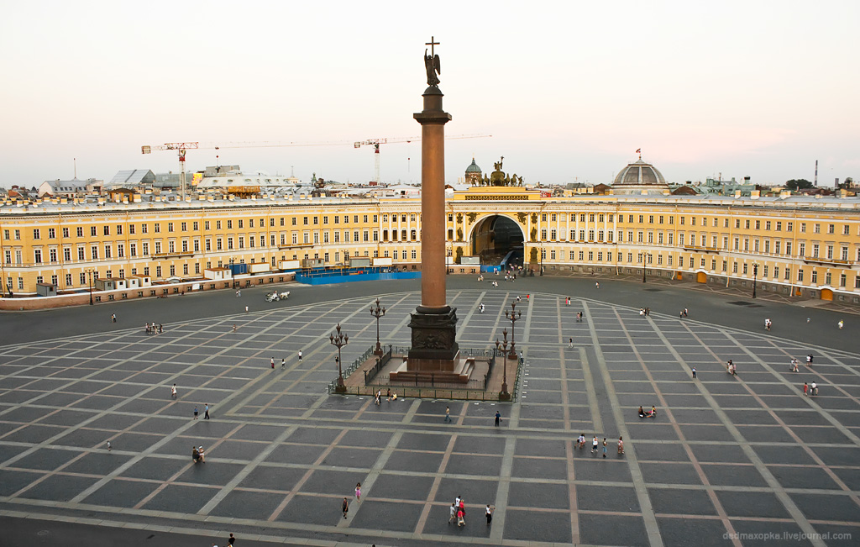
Александрийский Столп был возведен в 1834 году в центре Дворцовой площади Санкт-Петербурга.
Notes:
Александрийский Столп был возведен в 1834 году в центре Дворцовой площади Санкт-Петербурга архитектором Огюстом Монфераном по заказу императора Николая I в память о победе его старшего брата императора Александра I над Наполеоном.

